Slide 1
Интеллектуальная система прогнозирования заполняемости средств размещения на основе данных туристических агрегаторов и событийной активности в регионе
Студент: Исполатов Вадим Петрович 14422-ДБ
Консультант: м.н.c., Пестова Ю.В.
Научный руководитель: доцент, д.т.н., Николайчук О.А.
Иркутск 2026

Slide 2
Цель и задачи работы
Цель
Задачи
Проектирование и разработка интеллектуальной аналитической системы прогнозирования заполняемости средств размещения с интерфейсом визуальной аналитики на основе данных туристических агрегаторов и событийной активности в регионе
Исследовать предметную область мониторинга туристической активности и провести анализ существующих аналитических решений
Обосновать выбор технологий, дизайн-инструментов и средств визуализации данных для разработки системы
Спроектировать и реализовать подсистему автоматизированного сбора данных из туристических агрегаторов и порталов событий
Разработать ансамблевый метод прогнозирования заполняемости средств размещения и модуль его реализующий с визуальной аналитикой результатов
Спроектировать архитектуру интеллектуальной аналитической системы (ИАС) и реализовать систему, ее взаимодействие с интеллектуальным агентом и веб-интерфейс
Notes:
Актуальность, новизна и практическая значимость

Slide 3
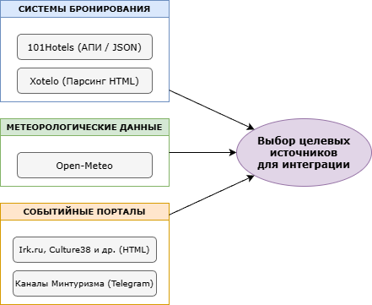
Этап 1: Исследование предметной области
Выбор алгоритмов прогнозирования:
Отказ от классических моделей (ARIMA) из-за сложности учета экзогенных факторов (погода, локальные события).
Фокус на ML-ансамбли: Выбрана интеграция Prophet, NeuralProphet и XGBoost.
Рисунок 1 – Базовые источники данных для прогнозирования

Slide 4
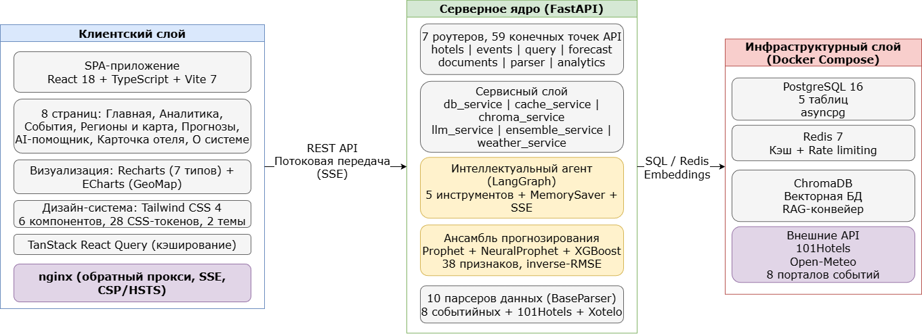
Этап 2: Обоснование технологий и архитектура
Рисунок 2 – Общая архитектура информационно-аналитической системы

Slide 5
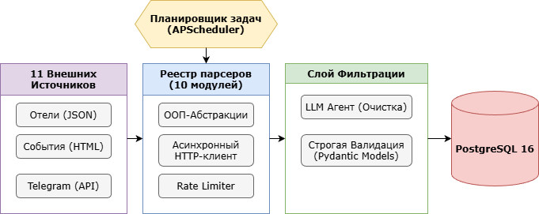
Этап 3: Подсистема сбора данных
Архитектура парсинга:
10 Автономных модулей сбора данных.
Автоматизированный планировщик.
Защита от блокировок по IP.
Слой фильтрации:
Фильтрация событий всех источников.
Валидация типов данных (Pydantic).
Текущий объем БД:
Агрегировано ~1 400 средств размещения и ~400 событий.
Рисунок 3 – Архитектура подсистемы сбора и нормализации

Slide 6
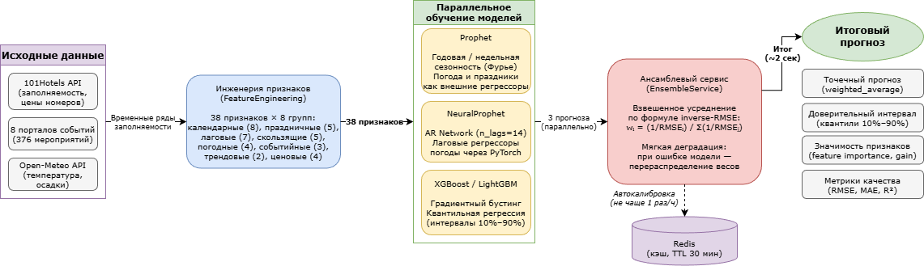
Этап 4: Ансамблевый метод прогнозирования
Рисунок 4 – Конвейер ансамблевого прогнозирования: от исходных данных через инженерию признаков к объединению прогнозов трёх моделей

Slide 7
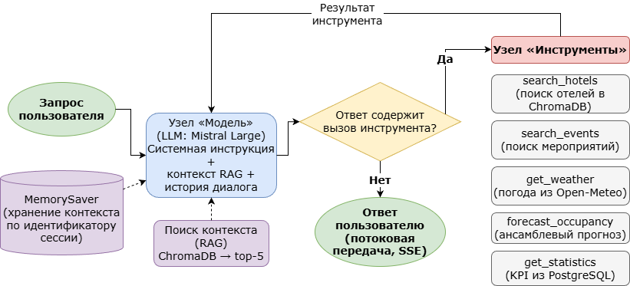
Этап 5: Архитектура AI-Агента
Рисунок 5 – Схема состояний интеллектуального агента

Slide 8
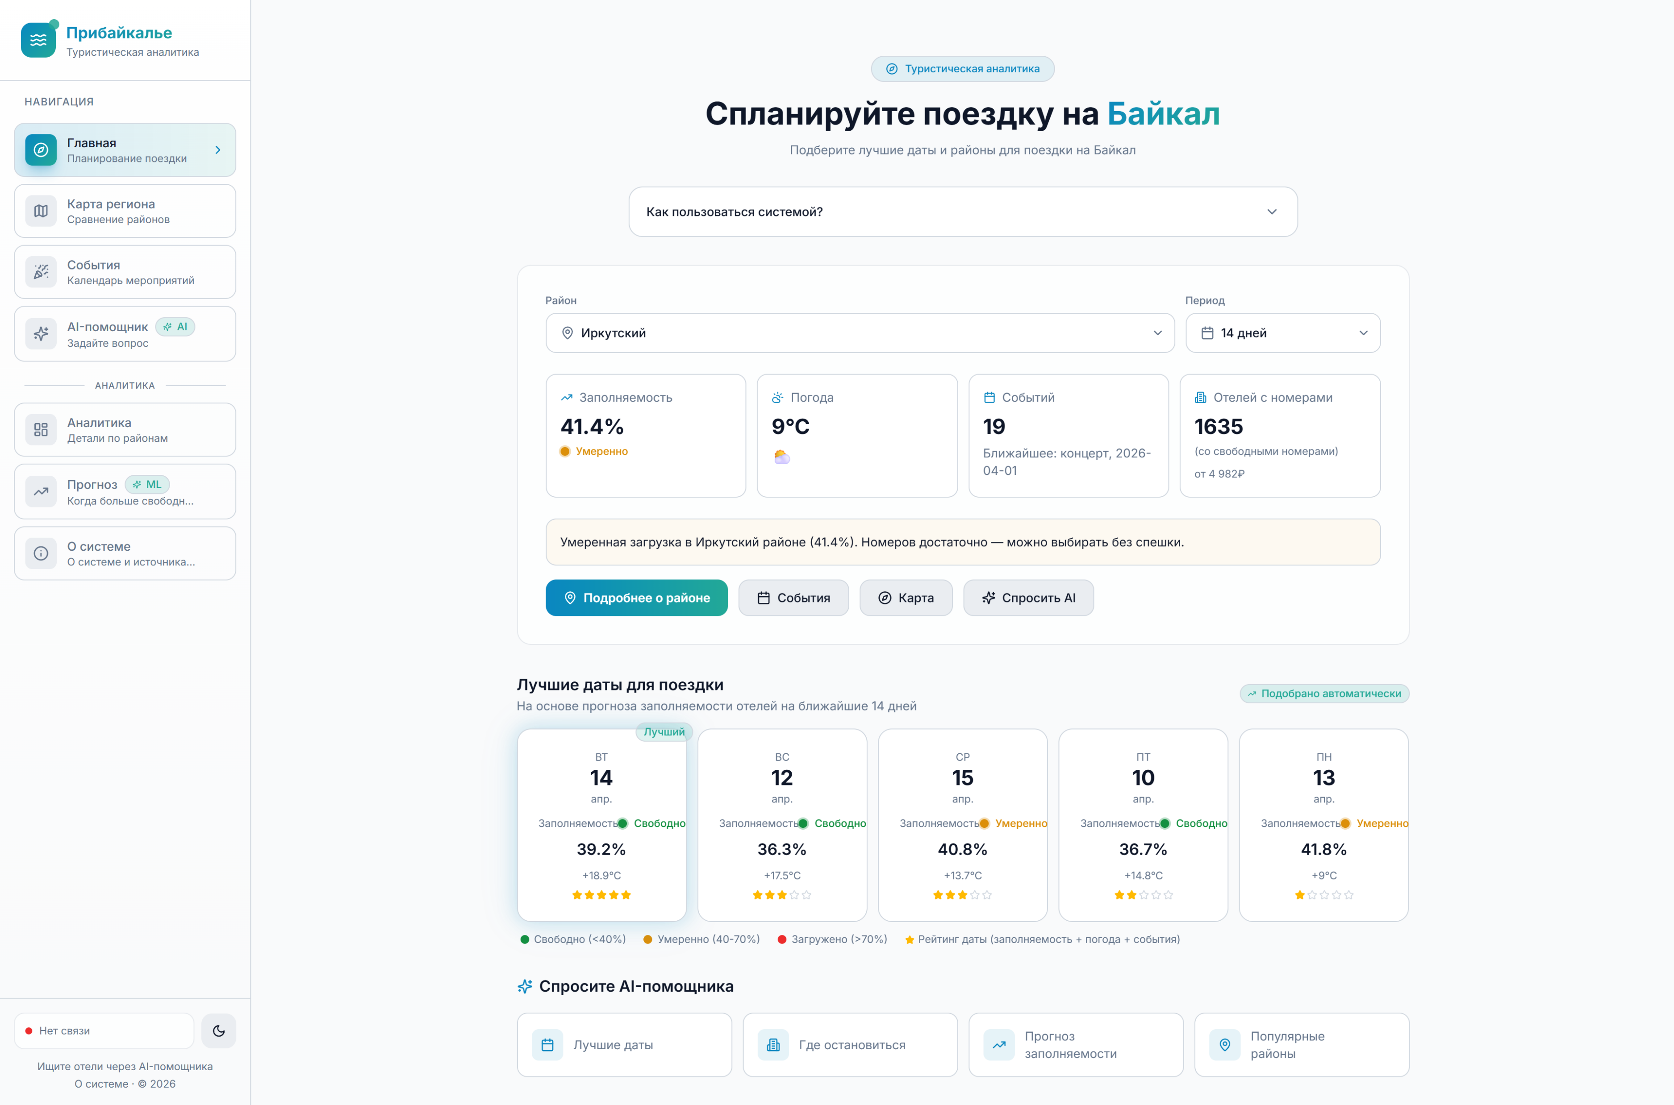
Этап 6: Веб-интерфейс
Рисунок 6 – Меню навигации
Рисунок 5 – Главная страница веб-приложения

Slide 9

Заключение
Исследовать предметную область мониторинга туристической активности и провести анализ существующих аналитических решений
Обосновать выбор технологий, дизайн-инструментов и средств визуализации данных для разработки системы
Спроектировать и реализовать подсистему автоматизированного сбора данных из туристических агрегаторов и порталов событий
Разработать ансамблевый метод прогнозирования заполняемости средств размещения и модуль его реализующий с визуальной аналитикой результатов
Спроектировать архитектуру интеллектуальной аналитической системы (ИАС) и реализовать систему, ее взаимодействие с интеллектуальным агентом и веб-интерфейс
https://disk.yandex.ru/d/v_GAmtcxMVp3fg
Ссылка/QR на облачное хранилище со скриншотами веб-приложения и видеообзором

Slide 10
Дальнейшие планы на реализацию
План минимум:
Оптимизация дашбордов
Улучшение и доработка UX/UI
Гео-аналитика: работа с картой
Улучшение качества сырых данных парсинга
Повышение стабильности сбора
Накопление пикового сезона
Реалтайм-UX для агента
План максимум:
Фоновое автоматическое переобучение
Масштабирование БД
Апгрейд векторной базы
Отсев аномалий в данных

Slide 11

Демонстрация проделанной работы
https://disk.yandex.ru/i/hK8zf_9uJVLQhg

Slide 12
Спасибо за внимание!

